Slide 1















Planteamiento del problema y propuesta de solución
Grupo 2
Integrantes:
Catherine Boggio
Melany Cama
Docentes:
Lewis De la Cruz
Moises Meza
Alessandra Valle
Juan Jose
Jose Cáceres
Julissa Venancio

Slide 2





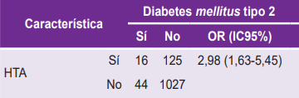


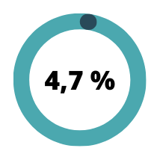
Contexto
Enfermedad crónica, se caracteriza por altos niveles de glucosa en la sangre [1].
DIABETES MELLITUS TIPO 2
96.5%
En el 2022 se reportaron más de 19 mil casos de diabetes [3].
En ese mismo año, se encontró un total de 883 061 muertes en todo el Perú, siendo un 7% asociadas a DM2[4].
La OMS informa una tasa de letalidad media de pacientes con diabetes e hipertensión arterial (HTA) en el Perú de un 4.65% [5].
Tabla 1. Asociación de DM2 y HTA a pacientes mayores de 18 años en los distritos de Comas, Carabayllo e Independencia; ubicados en el área norte de la ciudad de Lima, Perú.[5]

Slide 3
Ensayos clínicos[6]
Objetivo principal
Población
Variables de interés
Identificar al menos un factor clínico para la presentación de hipertrofia ventricular izquierda en pacientes con diagnóstico de diabetes mellitus tipo 2.
Se realizó un estudio transversal en el Hospital General de las Fuerzas Armadas N.° 1 (HG-1) de Quito-Ecuador. La población objetivo estuvo conformada por pacientes con DM de la consulta externa del servicio de endocrinología
Variable independiente: Factores asociados como diabetes.
Variable dependiente: Presentación de hipertrofia ventricular izquierda en pacientes con diabetes mellitus tipo 2
Resultados
Se encontró una frecuencia de 63,7% de HVI en pacientes diabéticos sin antecedentes de causas definidas para esta enfermedad. Además, los adultos mayores del sexo femenino que padecen de DM son el grupo de riesgo más vulnerable a desarrollar hipertrofia ventricular izquierda (HVI).

Slide 4
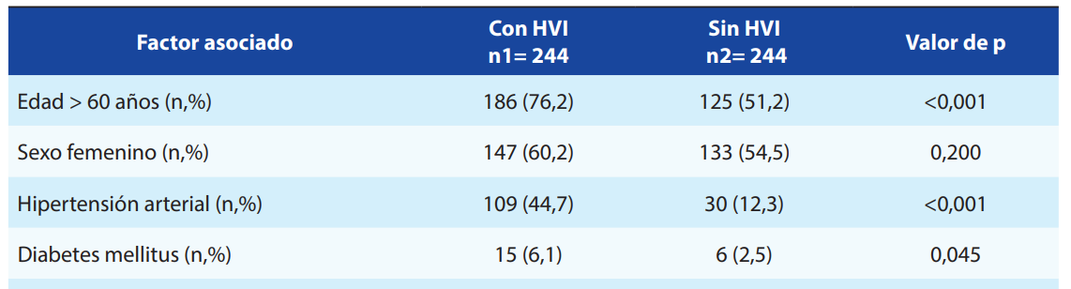
Problemática
La problemática en Perú respecto a la hipertrofia ventricular izquierda (HVI), se da en la población mayor de 65 años, especialmente en zonas de altura, resalta
Se describe que la presencia de diabetes mellitus tipo 2 aumenta el riesgo de HVI en aproximadamente 1,5 veces más [7].
Tabla 2. . Factores de riesgo asociados a la hipertrofia ventricular izquierda [7].

Slide 5
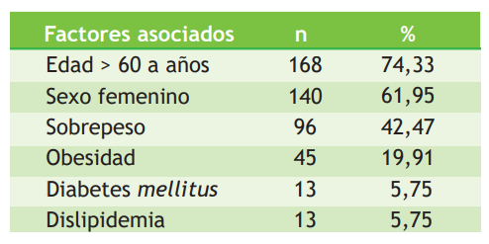
Problemática
En pacientes hipertensos, la HVI es un indicador de complicaciones cardiovasculares; la mortalidad en este grupo de personas es 2 a 4 veces mayor que la población general
La diabetes mellitus (DM) es un factor de riesgo importante para la aparición de HVI y su prevalencia puede alcanzar hasta el 70 % en personas con DM tipo 2. En nuestra serie se encontró HVI en el 76,92 % de pacientes diabéticos e hipertensos [8].
Tabla 3. Factores asociados en pacientes con hipertensión arterial [8].

Slide 6
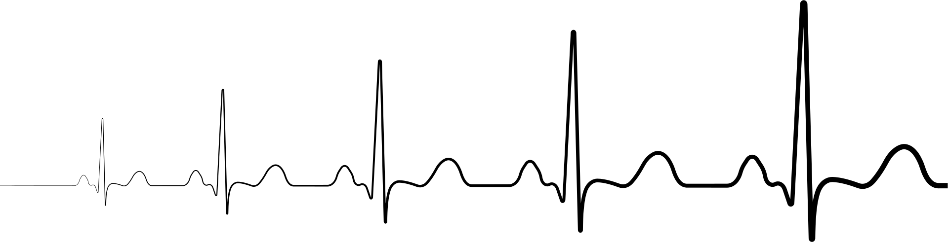

Solución
Un estudio demostró que las mediciones ecocardiográficas del VI pueden ser una herramienta precisa para la detección y cuantificación de HVI, aunque se deben considerar las diferencias en los métodos de medición y las correcciones necesarias para una mayor precisión.[9]
Solución

Slide 7

POSIBLE SOLUCIÓN:
Implementación de programas de detección de enfermedades cardiovasculares en comunidades de bajos recursos en el Perú utilizando electrocardiograma portátil y telemedicina.
Figura 1. Ilustración de posible solución mediante inteligencia artifical.

Slide 8
Bibliografía
[1] «Clinical presentation, diagnosis, and initial evaluation of diabetes mellitus in adults - UpToDate». Accedido: 31 de marzo de 2024. [En línea]. Disponible en: https://www-uptodate-com.upch.lookproxy.com/contents/clinical-presentation-diagnosis-and-initial-evaluation-of-diabetes-mellitus-in-adults?search=what%20is%20Diabetes%20mellitus&source=search_result&selectedTitle=1%7E150&usage_type=default&display_rank=1
[2] A. Przezak, W. Bielka, y A. Pawlik, «Hypertension and Type 2 Diabetes—The Novel Treatment Possibilities», Int J Mol Sci, vol. 23, n.o 12, p. 6500, jun. 2022, doi: 10.3390/ijms23126500.
[3] «CDC Perú: El 96,5% de la población diagnosticada con diabetes tiene diabetes tipo 2 – CDC MINSA». Accedido: 31 de marzo de 2024. [En línea]. Disponible en: https://www.dge.gob.pe/portalnuevo/informativo/prensa/cdc-peru-el-965-de-la-poblacion-diagnosticada-con-diabetes-tiene-diabetes-tipo-2/
[4]P. J. Navarrete-Mejía, F. A. Lizaraso-Soto y J. C. Velasco-Guerrero. “Diabetes mellitus e hipertensión arterial como factor de riesgo de mortalidad”. SciELO - Scientific Electronic Library Online. Accedido el 1 de abril de 2024. [En línea]. Disponible: http://www.scielo.org.pe/pdf/rcmhnaaa/v13n4/2227-4731-rcmhnaaa-13-04-361.pdf
[5] J. l. górriz teruel y r. Marín iranzo. “Tratamiento de la hipertensión arterial en la diabetes mellitus Tipo 2”. Nefrología. Accedido el 1 de abril de 2024. [En línea]. Disponible: https://www.revistanefrologia.com/es-pdf-X188897000800010X
[6] D. Valarezo-Sevilla, A. Pazmiño-Martínez, y N. Morales-Mora, “Prevalencia de hipertrofia ventricular izquierda en pacientes diabéticos”, Rev. Peru. Med. Exp. Salud Publica, vol. 30, núm. 1, pp. 69–72, 2013.
[7] A. V. Diaz Lazo, C. Barrientos Huamani, y C. Cordova Rosales, “Factors related to left ventricular hypertrophy in adult persons living at altitude”, Rev. Fac. Med. Humana, vol. 21, núm. 1, pp. 82–89, 2021.
[8] A. V. Díaz-Lazo, Hospital Regional Docente Clínico Quirúrgico Daniel A. Carrión, Departamento de Medicina, Servicio de Cardiología. Huancayo, Perú, y Universidad de Huánuco, “Caracterización de la hipertrofia ventricular izquierda en pacientes hipertensos”, Horiz. méd., vol. 20, núm. 2, p. e1222, 2020.
[9] R. B. Devereux et al., “Echocardiographic assessment of left ventricular hypertrophy: Comparison to necropsy findings,” Am. J. Cardiol., vol. 57, no. 6, pp. 450–458, 1986.

